Slide 1

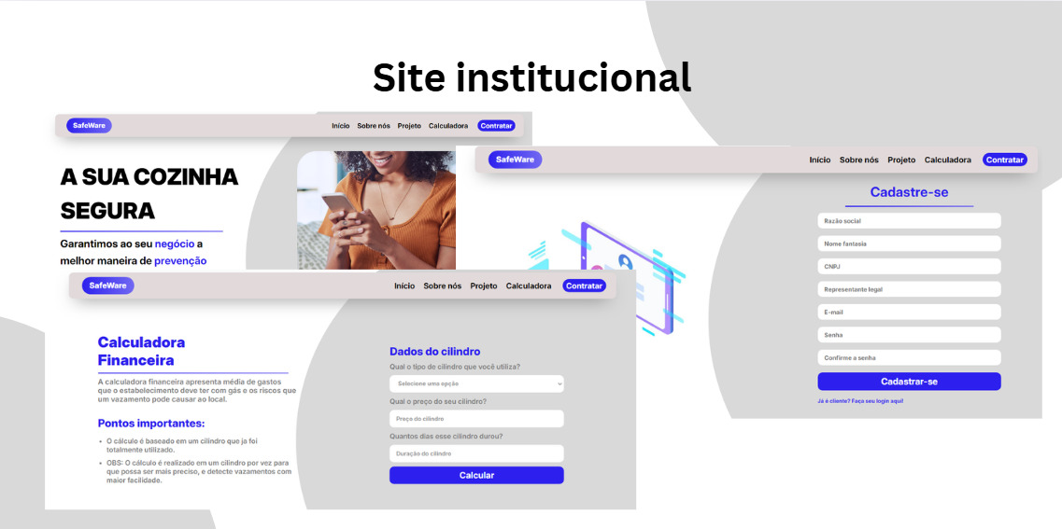
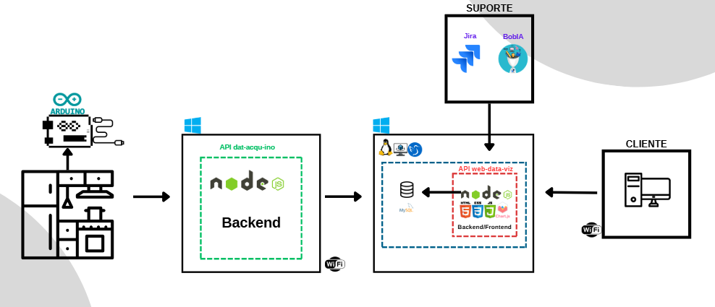
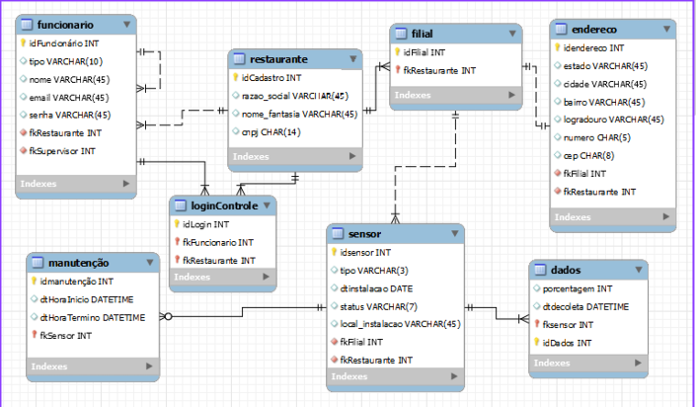
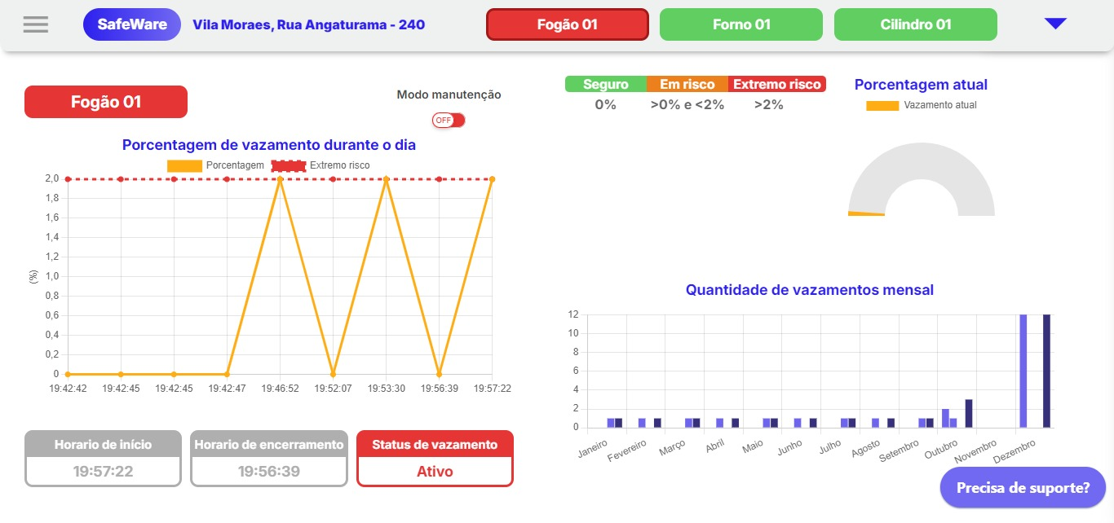
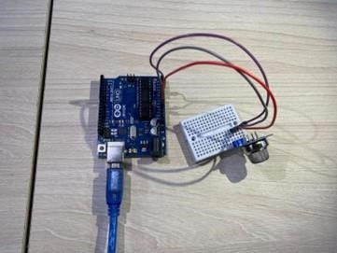
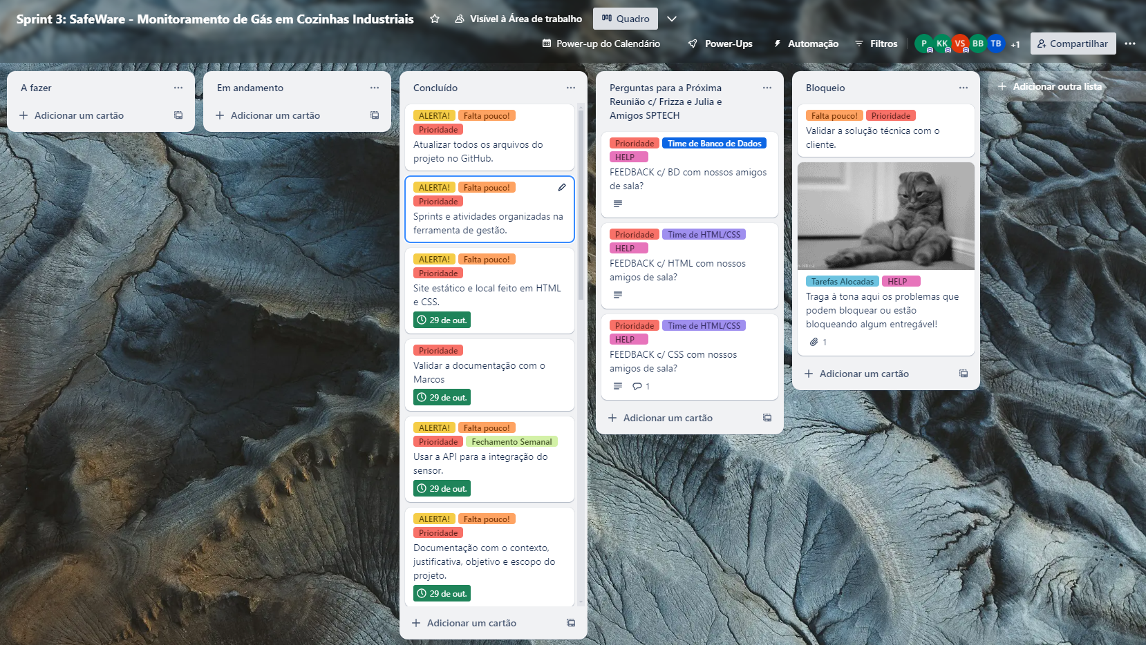
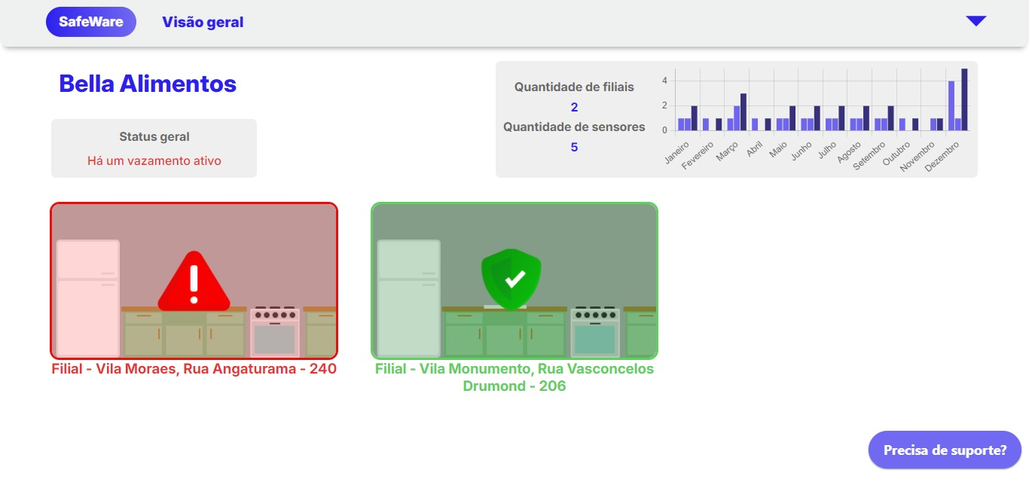
SafeWare Monitoramento de Vazamento de Gás em Cozinhas Indústriais
Bhreno Venditti, Erik Cecílio, Tiago Bezerril, Kaio Kenuy, Viviane dos Santos
Orientador: Professor Claudio Frizzarini
Co-Orientador: Professora Julia Lima
Alunos do Curso de Tecnologia em Análise e Desenvolvimento de Sistemas – 1º Semestre Integral – SPTech School – São Paulo – SP
Introdução
Cozinhas industriais são ambientes de alto risco que utilizam intensivamente GLP (gás liquefeito de petróleo) como principal combustível para equipamentos como fogões e fornos. De acordo com dados da Associação Brasileira de Gases (ABG), 60% dos acidentes envolvendo GLP em cozinhas resultam de vazamentos não detectados a tempo. Esses vazamentos podem provocar incêndios, explosões e asfixia, colocando em risco trabalhadores, clientes e instalações. Além disso, interrupções operacionais causadas por evacuações emergenciais devido a suspeitas de vazamento comprometem a produtividade e geram prejuízos financeiros significativos para empresas.
O desenvolvimento de um sistema de monitoramento contínuo se justifica pela necessidade de reduzir os riscos associados ao uso de GLP, melhorar a segurança no trabalho e prevenir perdas financeiras. Estudos apontam que a adoção de tecnologias inteligentes de monitoramento reduz em até 80% os acidentes relacionados a vazamentos de gás, além de diminuir interrupções e promover um ambiente mais seguro e eficiente.
Este projeto propõe a criação de um sistema inteligente de monitoramento contínuo, composto por sensores de detecção de gás integrados a um software que analisa os dados em tempo real. A solução inclui alertas automáticos para informar vazamentos e interface gráfica para visualização dos dados, garantindo que o ambiente seja monitorado 24 horas por dia.
Site Institucional SafeWare
Diagrama de Solução
Conclusão
O projeto cumpriu com sucesso sua proposta de criar um sistema inteligente de monitoramento contínuo, integrando tecnologia de ponta e interface amigável. A solução aumenta significativamente a segurança em cozinhas industriais, reduzindo riscos de acidentes e promovendo eficiência operacional.
A aplicação prática deste trabalho proporcionou à equipe um aprofundamento técnico em desenvolvimento de sistemas integrados e metodologias ágeis, consolidando conhecimentos em segurança industrial e tecnologia da informação. O impacto é claro: empresas agora têm à disposição uma ferramenta robusta para proteger vidas, reduzir custos e operar com confiança.
1.3 – Modelagem DER
Banco de Dados MySql
Resultado
Os clientes acessam o sistema SafeWare para registrar informações essenciais, como CNPJ e dados do estabelecimento, armazenados em um servidor seguro na nuvem AWS. Após o cadastro, recebem equipamentos inteligentes acompanhados de manuais com instruções detalhadas.
O sistema atinge os objetivos principais: detectar vazamentos de GLP em tempo real e fornecer dados detalhados em dashboards intuitivos. Os alertas automáticos possibilitam ações rápidas, garantindo a segurança das operações e reduzindo interrupções.
8
Referências bibliográficas
Referências de livros:
[1] GIL, A. C. Como elaborar projetos de pesquisa. 2. ed. São Paulo: Atlas, 1991.
Método de Desenvolvimento
Referências de material da Internet:
A equipe utilizou o Visual Studio Code para criação do site, empregando HTML para estruturar as páginas, CSS para estilizar a interface com um visual atrativo e profissional, e JavaScript para implementar as funcionalidades dinâmicas do site. Além disso, o VSCode foi usado para integrar a API Dat-Acqu-Ino, permitindo a coleta de dados dos sensores e envio para o banco de dados.
[2]Secretaria do Meio Ambiente.
Fundacentro debate cinco anos da nova NR 20 . v. 1.
Disponível em:
https://www.gov.br/fundacentro/pt-br/comunicacao/noticias/noticias/2017/8/fundacentro-debate-cinco-anos-da-nova-nr-20Acesso em: 8 mar.1999.
Cozinhas Industriais: Riscos e Prevenção de Acidentes
Disponível em:
https://www.institutosc.com.br/web/blog/cozinhas-industriais-riscos-e-prevencao-de-acidentes?srsltid=AfmBOopR03VQr4HbIyBCeYjt_1-yXFcW8u_-PKu1qHjBWNFYwZxE1ZBn
Cozinhas Industriais: Riscos e Prevenção de Acidentes
Tecnologias Utilizadas e Artefatos
Para a atualização dos dashboards com os dados capturados, foi utilizada a biblioteca Web-Dat-Viz, que também integrou as informações dos usuários com suas respectivas empresas e dashboards. O armazenamento e gerenciamento dos dados coletados pelos sensores, bem como das informações cadastradas pelos clientes, foram realizados no MySQL Server, garantindo confiabilidade e acessibilidade.
Trello Foi utilizado o método Kanban, uma abordagem ágil para visualização e gerenciamento do fluxo de trabalho, com o Trello auxiliando na organização e implementação dessa metodologia.
Arduino acoplado sensor MQ2 e conectado ao computador local
1.1 – Diagrama de Caso de Uso do Sistema XPTO Fonte: Elaborada pelo autor
1.7 – Gráfico de percentual da satisfação dos usuários Fonte: Guia de valor adaptado pelo autor
São Paulo, 30/03/2022

